Slide 1

语文 三年级 下册
语文园地
课课练

Slide 2
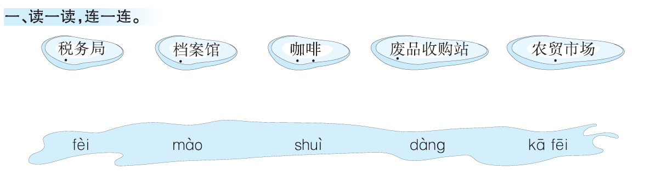

Slide 3
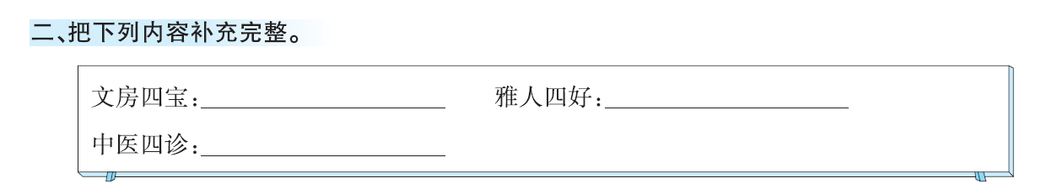
笔墨纸砚
琴棋书画
望闻问切

Slide 4
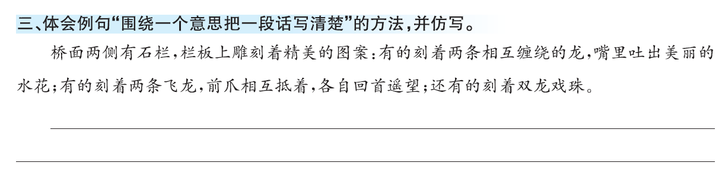
下课了,同学们在操场上做游戏:有的跳绳,有的丢沙包,有的踢毽子,有的跳皮筋,有的拍皮球。

Slide 5
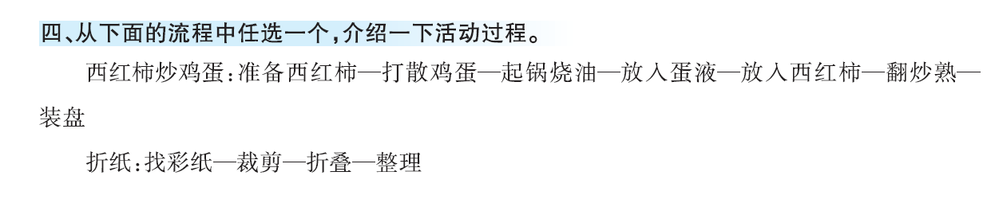
折纸:先找来一些彩纸，挑选自己喜欢的一种颜色，再用剪刀剪出大小合适的一块,然后按照说明方法折叠几次,折出喜欢的形状，最后整理所用物品。

Slide 6
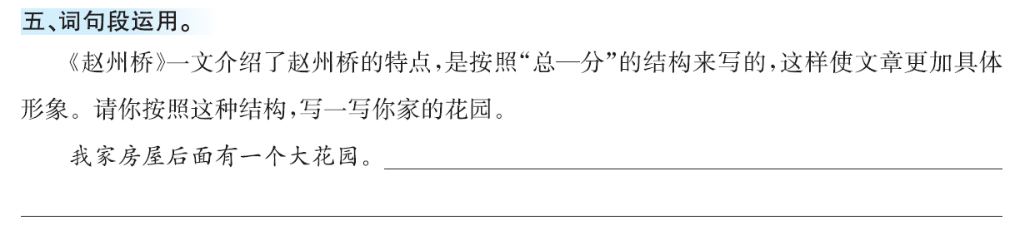
花园里有艳丽的茶花,粉色的桃花，雪白的梨花,金黄的油菜花。

Slide 7
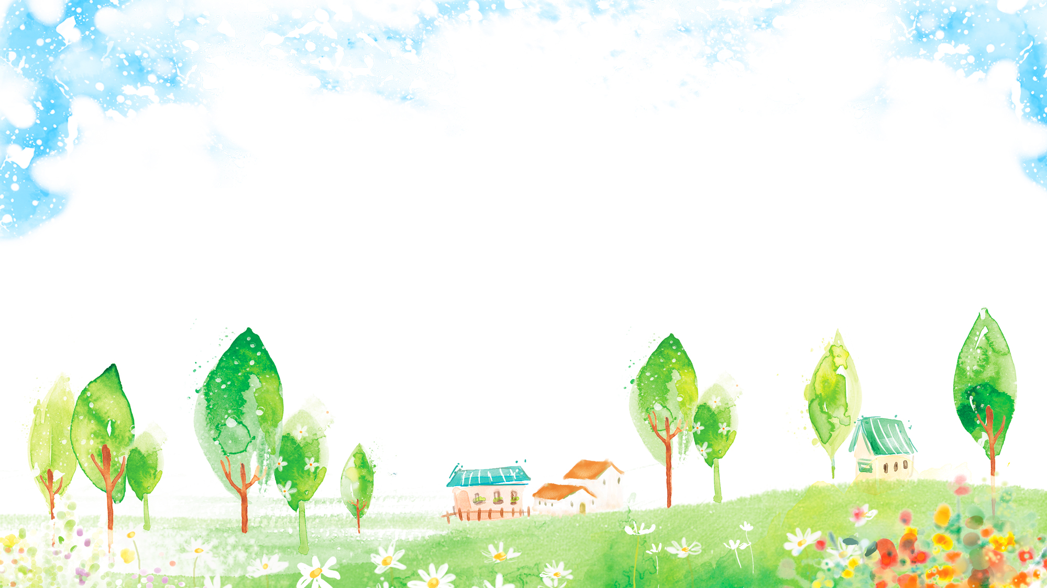
时代天华祝你学习进步！

